Slide 1
8-Puzzle
Ana Flávia Dias, Camilla Damasceno, Jorge Luiz Mendes, Luiza Ávila, Stefany Gaspar

Slide 2
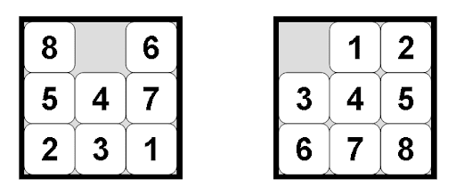
Explicação do Jogo
Objetivo: Mover as peças a partir de um estado inicial até encontrar seu estado final.
Regras do jogo: A peça vazia é a única que pode movimentar-se. Dependendo da situação pode haver de dois a quatro movimentos possíveis (cima, baixo, direita e esquerda). Estes movimentos geram novos estados até encontrar o estado final.
Solução ótima pertence à classe NP-Completo.
Estado Inicial
Estado Final

Slide 3
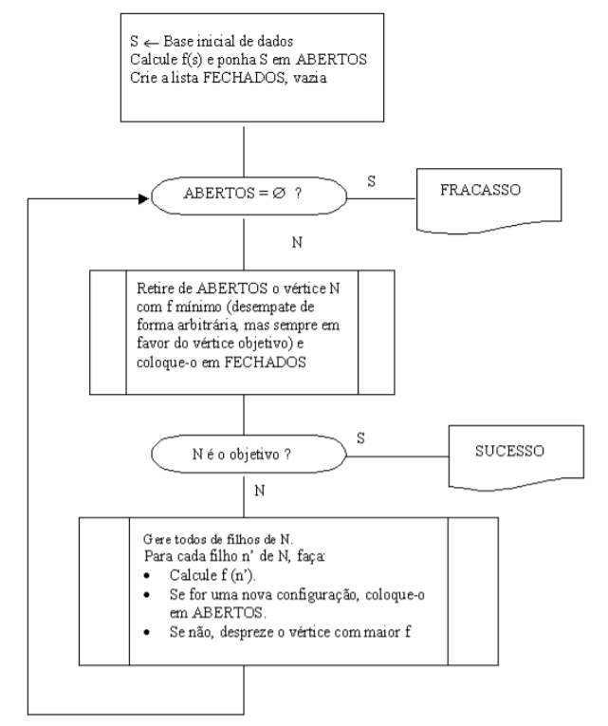
Algoritmo A*
Similaridade com o Algoritmo de Dijkstra (1959)
Diferença entre os algoritmos
Funcionamento básico
4 aspectos para avaliação dos algoritmos de busca

Slide 4
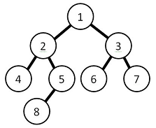
Busca em Profundidade
Percorre todos os caminhos de um grafo de forma sistemática
Explicação do algoritmo

Slide 5
Implementação do jogo usando A*

Slide 6
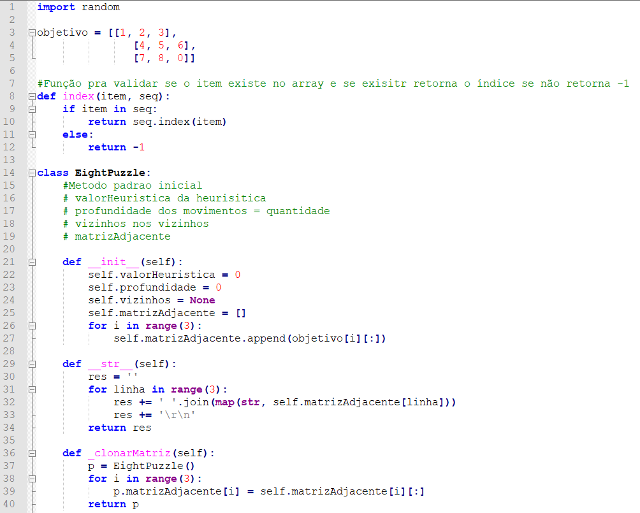

Slide 7
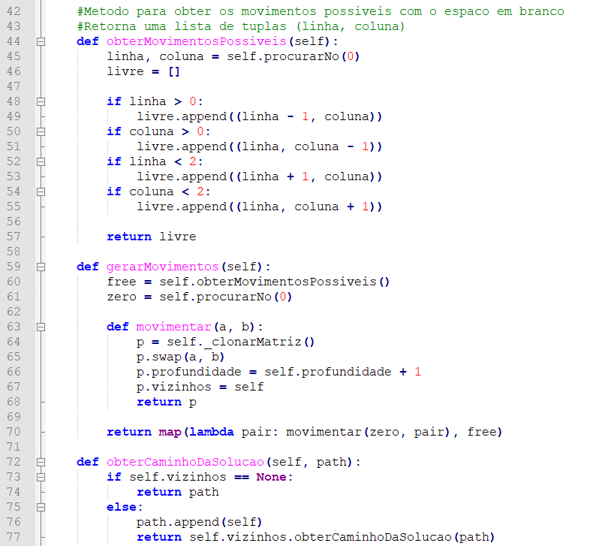

Slide 8
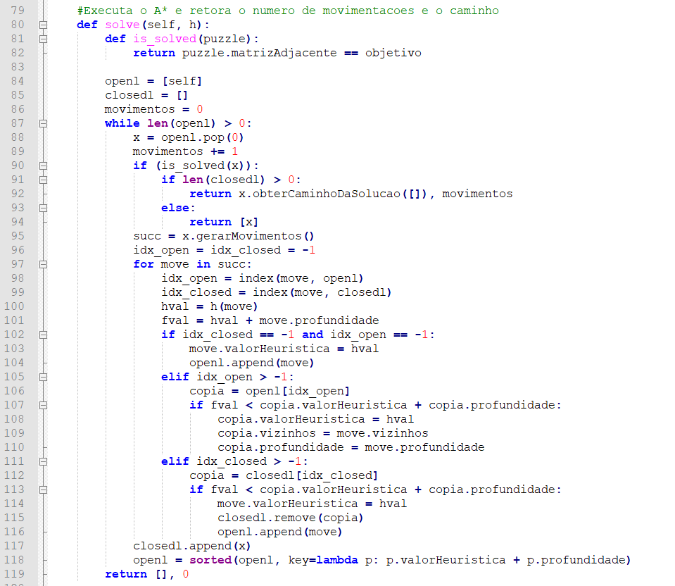

Slide 9
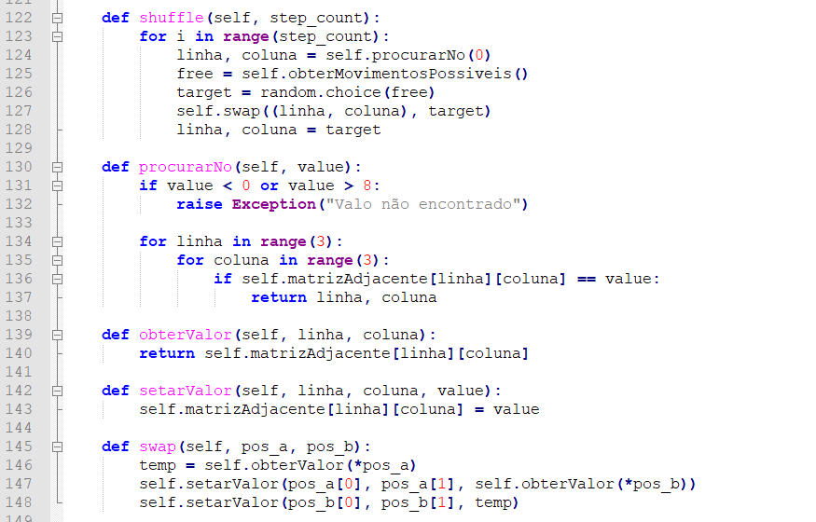

Slide 10
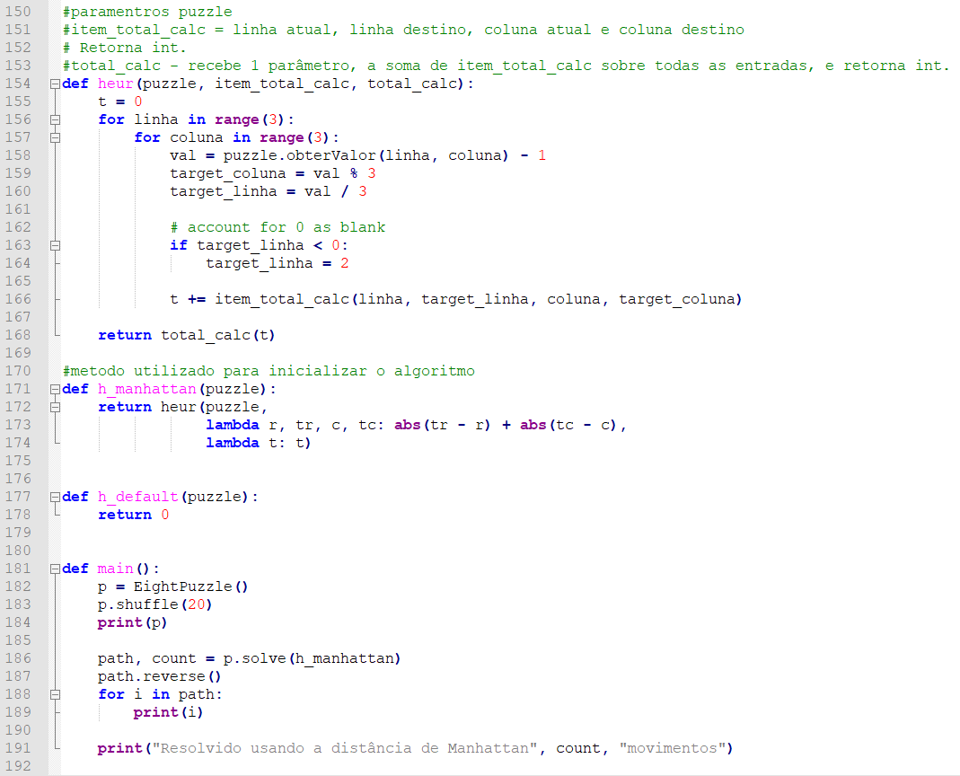

Slide 11
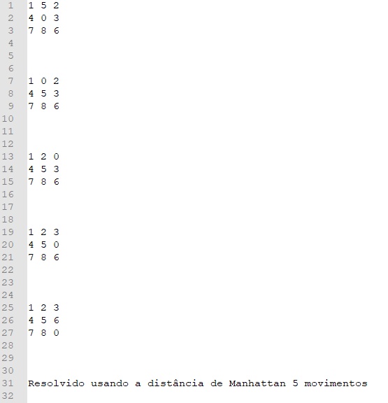
Resultado A*

Slide 12
Implementação do jogo usando
Busca em Profundidade

Slide 13
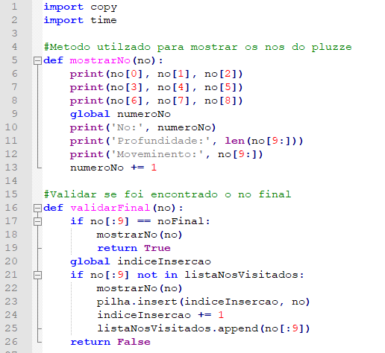

Slide 14
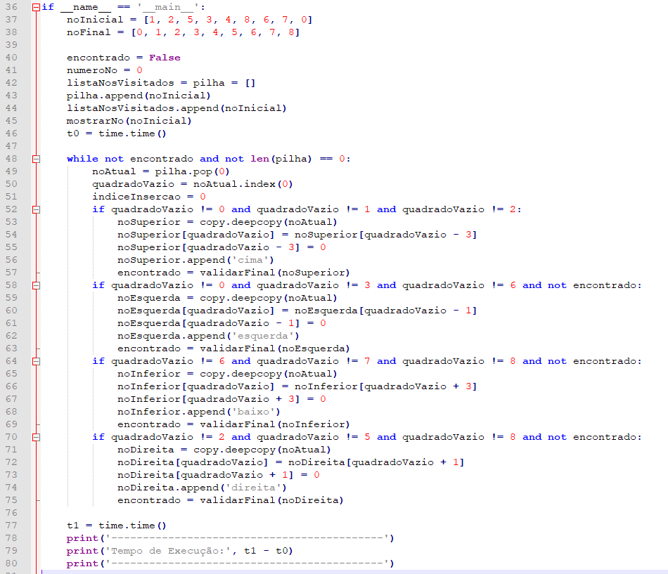

Slide 15
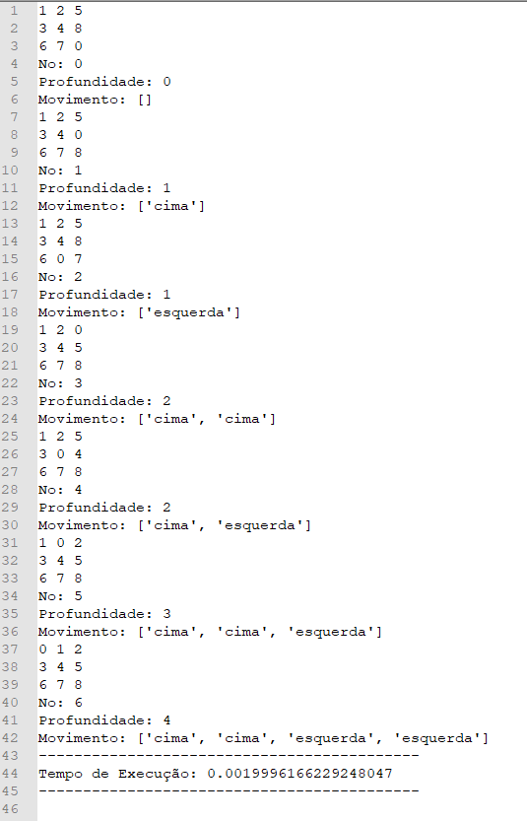
Resultado Busca em Profundidade

